Slide 1

Hadoop在淘宝的应用
淘宝搜索中心
恨少

Slide 2

目录
Hadoop介绍
Hadoop在淘宝中的应用
一个实际的应用案例
淘宝网搜索整体架构

Slide 3
Hadoop介绍
Hadoop是Apache组织的一个开源的分布式计算框架，框架中最核心的设计是HDFS和Map-Reduce。基于二者Hadoop有一系列子项目，它们广泛用于海量数据处理，非结构化数据存储等领域。

Slide 4
主要子项目
Hadoop Common: The common utilities that support the other Hadoop subprojects.
Chukwa: A data collection system for managing large distributed systems.
HBase: A scalable, distributed database that supports structured data storage for large tables.
HDFS: A distributed file system that provides high throughput access to application data.
Hive: A data warehouse infrastructure that provides data summarization and ad hoc querying.
MapReduce: A software framework for distributed processing of large data sets on compute clusters.
Pig: A high-level data-flow language and execution framework for parallel computation.
ZooKeeper: A high-performance coordination service for distributed applications.
Notes:
系统默认安装了valgrind 版本是3.1.1
采用下面的修改后，会安装到 /usr/local/bin 下面
如何解决：valgrind: failed to start tool ‘memcheck’ for platform ‘amd64-linux’: No such file or directory 问题
编辑 perf/tinycc.c
After
tcc_add_library_path(s, "/usr/local/lib");
tcc_add_library_path(s, "/usr/lib");
tcc_add_library_path(s, "/lib");
add
tcc_add_library_path(s, "[myprefix]/lib");

Slide 5
谁在使用Hadoop
Alibaba
Amazon
Adobe
Baidu
Facebook
Hulu
Microsoft
Yahoo!

Slide 6
Why Hadoop?
可扩展：不论是存储的可扩展还是计算的可扩展都是Hadoop的设计根本。
经济：框架可以运行在任何普通的PC上。
可靠：分布式文件系统的备份恢复机制以及Map-Reduce的任务监控保证了分布式处理的可靠性。
高效：分布式文件系统的高效数据交互实现以及Map-Reduce结合Local Data处理的模式，为高效处理海量的信息作了基础准备。

Slide 7
HDFS简介
HDFS(Hadoop Distributed File System)是Hadoop提供的基础设施，Hadoop其它子项目均依赖于HDFS。
作为一个分布式文件系统，HDFS用于部署在低成本的硬件之上（使用普通PC的硬盘），因此其具有很高的容错性。

Slide 8
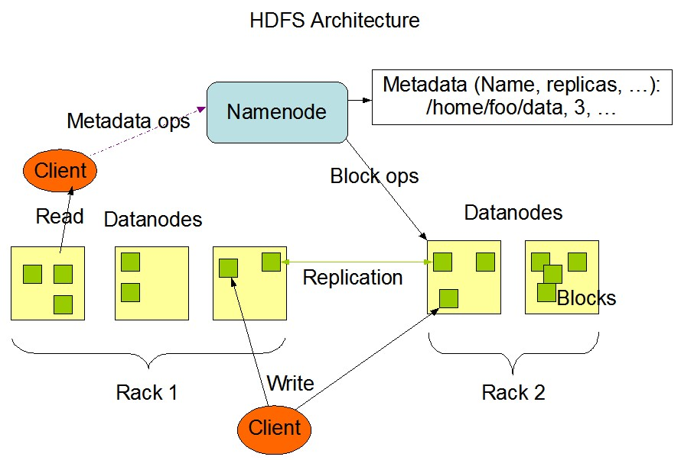
HDFS示意图

Slide 9
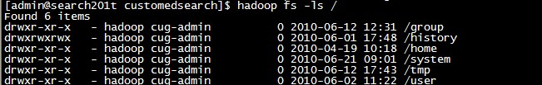
HDFS Shell
HDFS除了提供API之外，还提供了一个HDFS Shell供用户访问文件系统。Shell提供了ls、cat、cp、touch、mkdir、rmr、tail、chmod、chown等接口。

Slide 10
Map-Reduce介绍
Map-Reduce是一个分布式的计算框架，用于大规模数据集的并行运算。 Map-Reduce大大降低了分布式计算的难度。
一个Map/Reduce 作业的输入和输出类型如下所示：
(input) <k1, v1> -> map -> <k2, v2> -> combine -> <k2, v2> -> reduce -> <k3, v3> (output)

Slide 11
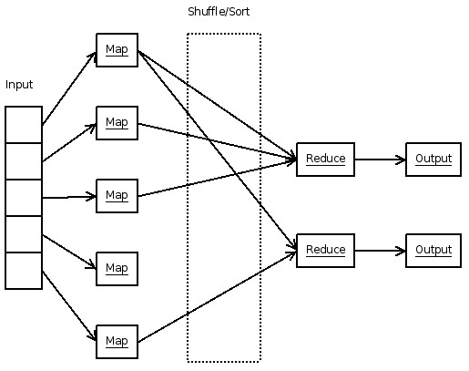
Map-Reduce示意图

Slide 12
一个简单的例子
WordCount是一个简单的应用，它可以计算出指定数据集中每一个单词出现的次数。
比如文件中包含如下内容。数据量可以非常大，它们保存在大量的文件中（HDFS上）。
Hello World Bye World
Hello Hadoop Goodbye Hadoop
输出结果如下：
Bye 1
Goodbye 1
Hadoop 2
Hello 2
World 2

Slide 13
map函数
public void map(LongWritable key, Text value, OutputCollector<Text, IntWritable> output, Reporter reporter) throws IOException {
String line = value.toString();
StringTokenizer tokenizer = new StringTokenizer(line);
while (tokenizer.hasMoreTokens()) {
word.set(tokenizer.nextToken());
output.collect(word, one);
}
}

Slide 14
reduce函数
public void reduce(Text key, Iterator<IntWritable> values, OutputCollector<Text, IntWritable> output, Reporter reporter)
throws IOException {
int sum = 0;
while (values.hasNext()) {
sum += values.next().get();
}
output.collect(key, new IntWritable(sum));
}

Slide 15
Hive简介
Hive是一个基于Hadoop的数据仓库分析框架。Hive定义了一种类似于SQL的语言-HQL，使用HQL可以方便使用SQL类似的语句分析数据，大大降低了数据分析的难度。
Hive支持Map-Reduce。Hive支持UDAF（User Defined Aggregate Function，用户自定义的聚合函数）。

Slide 16
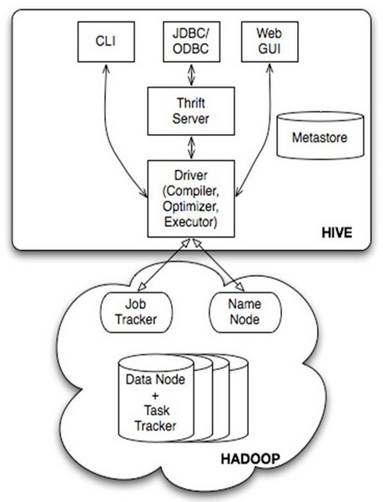

Slide 17
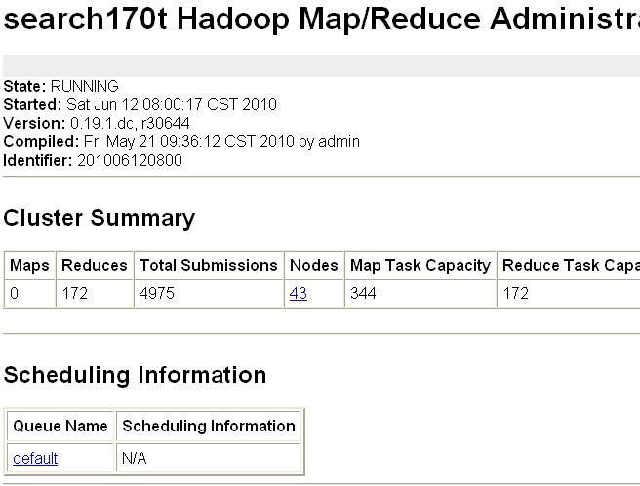
Hadoop Job Web UI

Slide 18
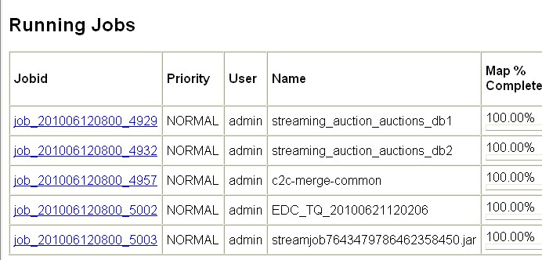

Slide 19
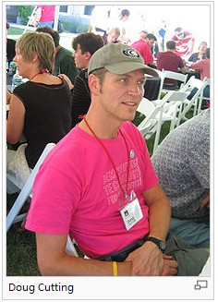
Doug Cutting介绍
Douglas Reed Cutting是开源搜索技术的先驱。他先后在Excite, Apple Inc. and Xerox PARC等公司工作过。他的发起的开源项目有Lucene、Hadoop和Nutch。
Douglas Reed Cutting目前在Cloudera公司工作。该公司致力于开源云计算（Hadoop）的商业应用。之前Douglas Reed Cutting在Yahoo!工作。

Slide 20
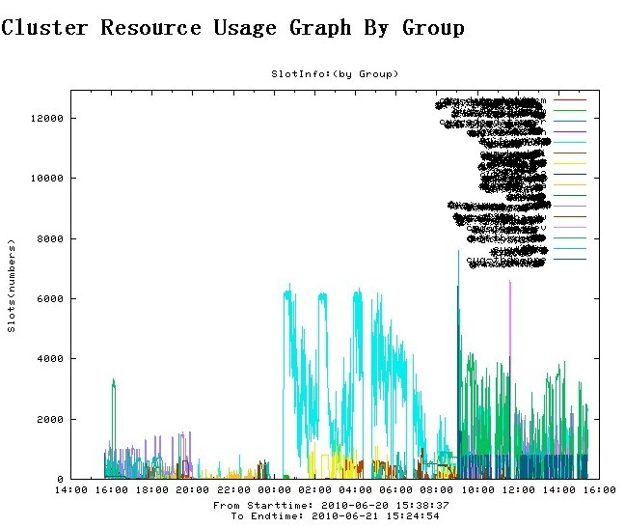
Hadoop在淘宝的应用
淘宝网目前有会员近2亿，日均UV高达4000万，日交易量高达数亿元。作为目前亚洲最大的B2C/C2C网站，淘宝每天会产生大量的数据。如何利用这些数据为用户提供更好的服务以及发掘数据的价值是个难题。
目前阿里集团部署了一个大规模的Hadoop集群，拥有PC Server 数百台余台，服务器均配置16核心CPU和24GB内存，存储总量达PB级别。
集团内部各子公司包括B2B和淘宝一起分享该集群。

Slide 21
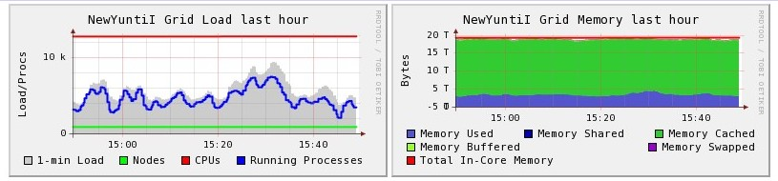
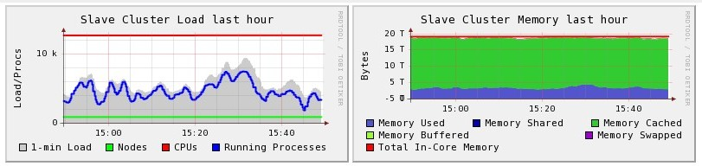

Slide 22
目前Hadoop主要应用于以下几个方面：
1、为搜索引擎提供数据建索引。
dump中心每天凌晨从数据库将表拉到HDFS上，各系统使用各自的Map-Reduce算法生成需要的doc文档。
2、用户商务智能分析，比如使用协同过滤算法为用户推荐商品。

Slide 23
淘宝搜索引擎建索引流程
数据库
build服务器
引擎服务器
HDFS，运行
Map-Reduce Job
生成需要的
doc文件以建索引
数据库
build服务器
引擎服务器
数据库
dump
build服务器
引擎服务器

Slide 24
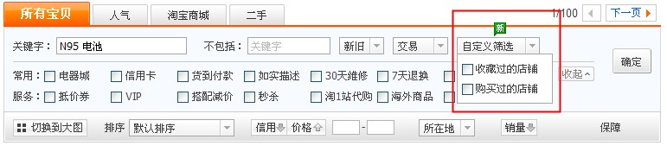
一个实际的应用案例
定制化搜索项目，在用户收藏或者或者购买的店铺内搜索宝贝。项目实施过程中，使用Hive替代了自己编写Hadoop Map-Reduce Job的方案。

Slide 25
需要处理的数据
1、用户的收藏信息。包括两个文件，一个是用户的收藏条目（collect_item）；另一个是收藏条目的详细信息（collect_info）。收藏信息只有全量数据。 collect_item和 collect_info均有数百GB。
2、用户的购买信息（pay）。购买信息以增量的方式每天产生一个文件。由于数据量比较大，目前只使用三个月的数据。
3、因为前端只能使用卖家的数字id去搜索宝贝，而collect_item 没有卖家的数字id，因此必须连接用户数据文件。用户数据文件有数百GB。

Slide 26
处理过程
1、连接collect_item和用户表，生成新表t1。
2、连接t1和collect_info，生成新表t2。
3、将交易表做去重处理，生成新表t3。
4、对t2和t3分别使用UDAF处理，生成如下结构（大概数千万条）。
<doc>
type=0 #type为0表示收藏记录，type为1表示购买记录
cid=99999643 #用户的数字id
nick=ltvlyc #用户的昵称
sid= 34755926 34589171 45938499 12999374 77021158 63208572 31804838 #关联的卖家数字id列表
</doc>

Slide 27
建Hive表
$HIVE "CREATE EXTERNAL TABLE customed_search_collect_item_$day
(
collect_item_id string,
title string,
t3 string,
seller_id_str string,
seller_nick string,
t6 string
)
ROW FORMAT DELIMITED FIELDS TERMINATED BY '\t'
STORED AS TEXTFILE LOCATION '$itemPath';";

Slide 28
编写UDAF
使用Java编写UDAF以聚合同一key的数据，即和同一个买家相关的卖家。
$HIVE "add jar $WORKDIR/UDAF_2.0.jar;
create temporary function customed_search_join as 'taobao.GenerateXML';
set mapred.reduce.tasks=300;
set hive.exec.compress.output=false;
INSERT OVERWRITE TABLE customed_search_pay_XML_$day
select customed_search_join(1, winner_id_dig, winner_nick, seller_id_dig)
from customed_search_pay_temp_$day group by winner_id_dig;";

Slide 29
淘宝网搜索整体架构
淘宝目前使用阿里集团内部的iSearch（众多工具组成的工具集）建索引和提供搜索服务。iSearch支持多层架构，以组成大的搜索集群。将索引数据切分后推送到搜索服务器上。
目前iSearch不能在HDFS上直接建立索引和提供搜索服务。阿里集团正处于研发阶段飞天项目将解决这些问题，届时，阿里集团将建立类似Hadoop的全套分布式计算框架，索引和搜索均可在分布式文件系统上完成。

Slide 30
搜索服务器
搜索服务器
F2E（Front To End）
相当于MVC模型中的
控制器，控制相关的
流程。
前端，相当于MVC
模型中的视图，F2E
使用velocity生成相关
页面。
……
搜索服务器
相当于MVC模型
中的模型

Slide 31
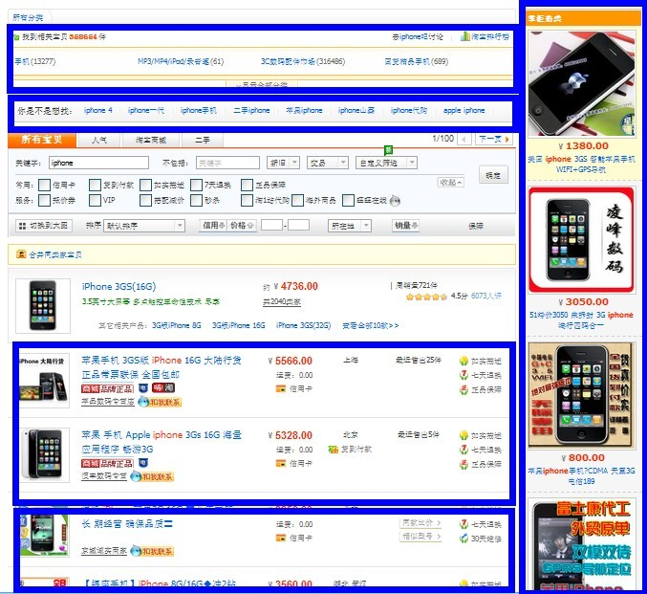
智能导航
相关搜索
P4P
广告
产品搜索结果
豆腐块
普通搜索

Slide 32


